Slide 1
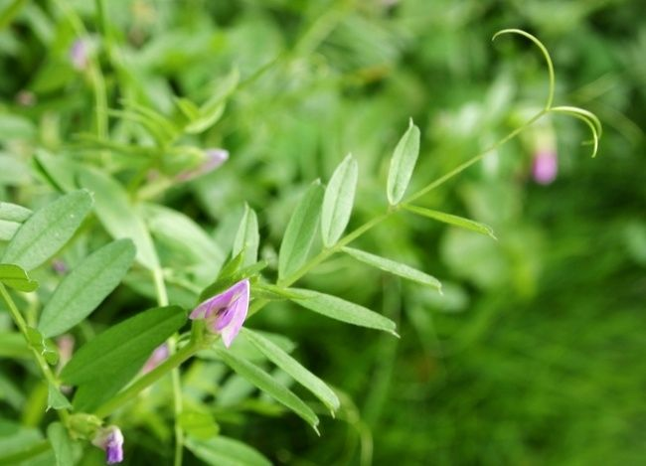
古诗词诵读
选自《诗经.小雅》。即：《采薇》是《诗经.小雅》中的一篇课文。《采薇》一般指《小雅.采薇》。
全诗共六章，每章八句。课文中节选的内容是这首诗的第六章。
wēi
1. 采 薇(节选)
薇，薇菜，植物名。豆科野豌豆属的一种，学名叫荒野豌豆，茎、叶均可食用。
岳坊镇中心小学：葛影

Slide 2
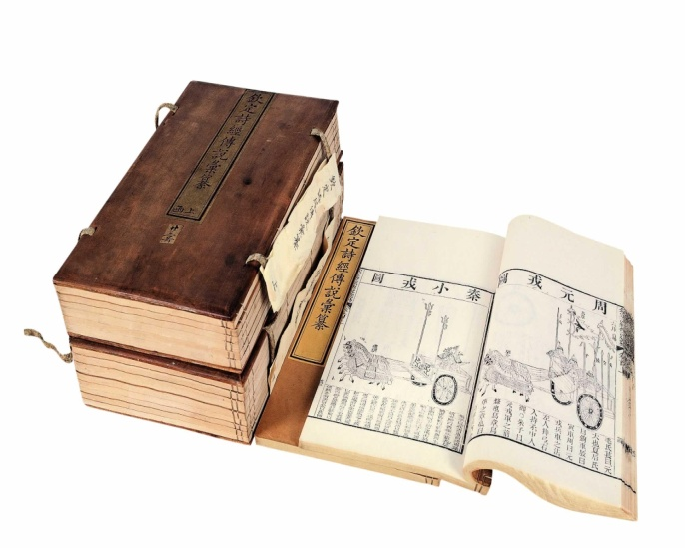
知识链接
《诗经》的作者不下数百人。他们中间有平民,也有士兵,有男子,也有妇女...,绝大部分已经无法考证—佚名。诗经是我国第一部诗歌总集，收录了西周初年至春秋中叶的305首诗歌，分“风、雅、颂”三部分，以“十五国风”为代表的《诗经》创作多关注现实，抒发生活中的真情实感，具有强烈而深厚的艺术魅力，是中国现实主义文学的第一座里程碑。《诗经》中收集的上古诗歌以四言诗为主。五言诗是每句五个字的诗体。它作为一种独立的诗体，大约起源于西汉而在东汉末年趋于成熟。当然，《诗经》中早就有五言的句子。

Slide 3
读准字音：
1.采薇（节选）
昔我往矣，杨柳依依。
今我来思，雨雪霏霏。
行道迟迟，载渴载饥。
我心伤悲，莫知我哀！
yǐ
yī
yù fēi
xíng
zài

Slide 4
【朗读节奏划分】：
采薇（节选）
昔我/往矣，杨柳/依依。
今我/来思，雨雪/霏霏。
行道/迟迟，载渴/载饥。
我心/伤悲，莫知/我哀！
朗读

Slide 5
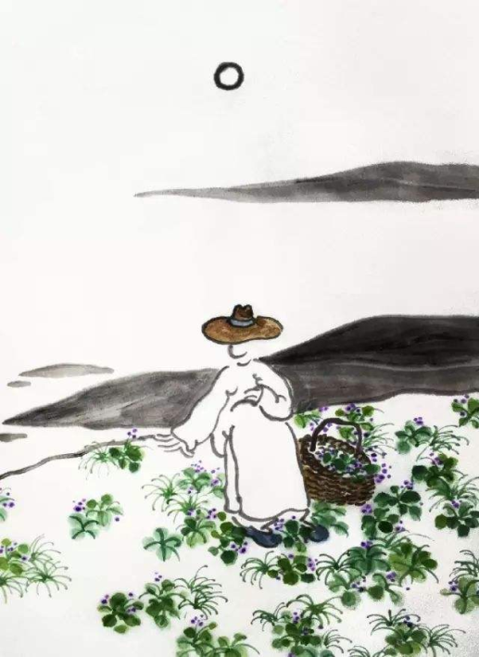
理解我能行
从前，文中指出征时。
去，离开。文中指当初去从军。
昔我往矣，
杨柳依依。
语气助词
译文：
形容柳丝轻柔、随风摇曳的样子。
回想当初我随军出征时，（正是春天）杨柳依依随风吹拂。

Slide 6
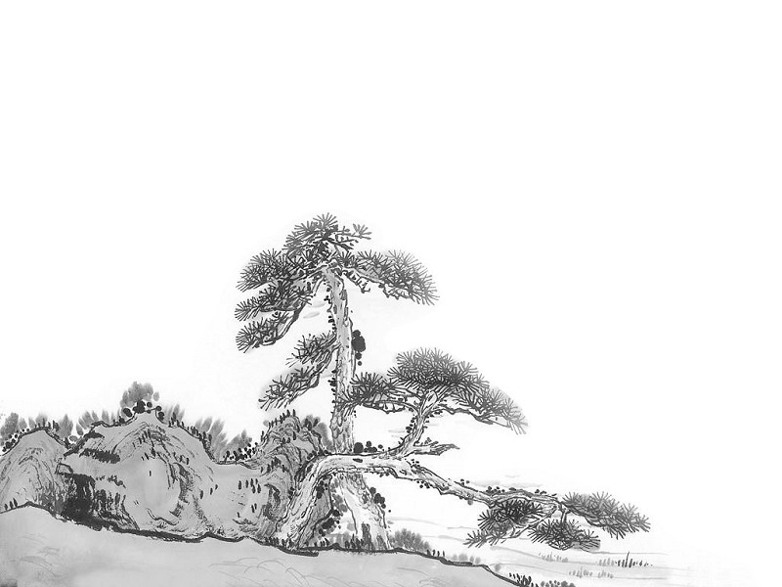
译文：
如今我回来路途中，已经是大雪纷纷满天飞舞的冬天
句末语气词，没有实在意义。
雪花飘舞的样子。
今我来思，雨雪霏霏。
归来
指下雪。“雨”这里读（yù），动词，下。

Slide 7
译文：
道路泥泞难以行走，又饥又渴非常劳累。
迟缓的样子。
行道迟迟，载渴载饥。
饿
又。

Slide 8
译文：
满心伤感悲切，我的哀痛谁能体会！
我心伤悲，莫知我哀！
没有人。

Slide 9
赏析：
这句诗里,我们可以读出是什么季节，什么天气?
昔我往矣，
杨柳依依。
“杨柳依依”点明出征的季节是春天,天气晴朗,春风轻轻地吹拂着。
“柳”在古诗中含有“留”的喻意。这两句短短八个字，写出了“我”去前线时的季节和当时亲人们依依不舍的场景。以乐景衬哀情，渲染昔日上路的依依不舍

Slide 10
赏析：
今我来思，
雨雪霏霏。
可以读出是什么季节，什么天气?
(冬天,雨雪天气。)
这两句与前两句形成了鲜明的对比。“雨雪霏霏”既点明了归乡途中天气的恶劣，又暗含了“我”当时内心的惆怅。以哀景写哀情表现主人公返乡途中的艰辛和内心的悲苦。

Slide 11
昔———今
杨柳———雨雪
上下对仗工整
.理解“往”和“来”的意思,谈谈从这一“来”一“往”中自己读出了什么？
往———来
依依———霏霏
读出了作者<即诗歌中的战士>对家乡和亲人的热切思念,急切盼望重归故里与亲人团聚的心情。

Slide 12
千 古 名 句
昔我往矣，杨柳依依。今我来思，雨雪霏霏。
这四句，是诗中情景交融的名句。“依依”，“霏霏”这两组叠词，不但把柳枝的婀娜姿态、大雪的飞舞飘扬描绘得十分得体、生动，而且非常形象地揭示了这一征人的内心世界。“杨柳依依”表现他春天出征时对故乡、亲人恋恋不舍的心情。“雨雪霏霏”使我们联想到他在征程中经受的许多磨难，并衬托出他在返家时满怀哀伤悲愤心情。清人王夫之说这四句诗“以乐景写哀，以哀景写乐，倍增其哀乐。”（《姜斋诗话》）

Slide 13
赏析：
行道迟迟，载渴载饥。
这两句写“我”远征归来途中遇到的现实困境。归途漫漫，道路险阻，饥渴交加，生活的困境进一步加深了“我”的忧伤之感。

Slide 14
赏析：
我心伤悲，莫知我哀！
“伤悲”“哀”采用直接抒情的方式，道出了“我”归途中的孤独无助之情。这种感受无人知道，无人安慰，在孤独无助的哀叹中结束。

Slide 15
这首诗的主题:
这首诗通过描写春天和冬天具有代表性的自然景物，对比出征时和归返时的不同情景，借景抒情表达了远征的战士对家乡，对亲人的思念之情，同时也表达了对战争的反对和厌恶之情。

Slide 16
随堂测试（一）
一、给汉字注音。
（ ） （ ） （ ） （ ）
矣 薇 雨 霏 二、默写《采薇》并用“/"划分朗读节奏。
三、朗读古诗《采薇（节选）》，完成练习。 采 薇（节选）
昔我往矣， 。 今我来思， 。 行道迟迟， 。 我心伤悲， 。
1.将诗句补充完整。 2.理解词语的意思。
（1）依依： （2）霏霏： （3）昔： （4）迟迟：
3．对这首诗词句的解说不恰当的是（ ）
A．“昔我往矣，杨柳依依”是说出征时是春天。“依依”形容柔弱的柳条随风摇摆不定的样子，似乎是为人送行，又似乎表示挽留。
B．“今我来思，雨雪霏霏”是说归来时是冬天。“霏霏”是形容雨和雪下得很大，似乎表示欢迎，又似乎表示冷漠。
C．“行道迟迟”的意思是慢慢地在路上走。
D．“今我来思”一句中的“思”是语助词。

Slide 17
4.对这首诗的分析，不恰当的一项是（ ）
A．这首诗运用了起兴的手法。
B．前四句运用情景交融的手法，以出征时和归途中所见的不同景色对比，写出了内心的伤悲。
C．这首诗写的是守边战士在归途中的心情，通过诗句，我们可以想象他们守边时的苦况，对从军生活的厌倦，对和平的家庭生活的向往和留恋。
D．“行道迟迟，载渴载饥”两句是直接描写，最后两句是直接抒情，但感情是克制的、平和的，体现了《诗经》“哀而不伤”的特点。
5．下列有关文学常识的表述，不正确的项是（ ）
A．《诗经》是我国最早的一部诗歌总集，被儒家列为五部经典著作之首。
B．《诗经》分为“风”、“雅”、“颂”三部分。“风”又叫“国风”，大都是劳动人民创作的歌谣。“雅”分为“大雅”、“小雅”，大多为周代宫廷乐曲歌辞。“颂”分为周颂和鲁颂，多为周天子及诸侯们祭祀时的乐歌。
C．《诗经》反映了从西周到春秋时期的社会生活，共305篇，古时也称为“诗三百”，其创作方法基本上是现实主义的。
D．《诗经》全部都是四言诗，普遍采用赋、比、兴的表现手法。

Slide 18
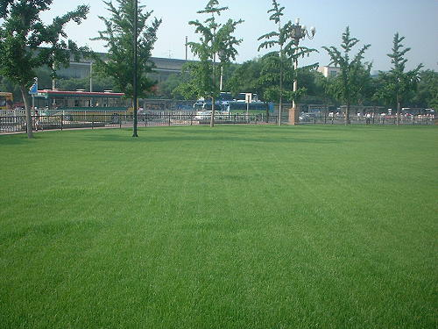
再见

